Slide 1
Phân tích và thiết kế thuật toán
Hello!
Nhóm 6
Hi!

Slide 2
Table of Contents
Maximum Detonation
Bài toán chồng hộp
Bài toán tìm đường đi người giao hàng

Slide 3

Bài toán 1

Slide 4

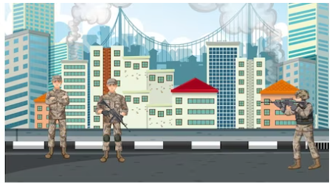
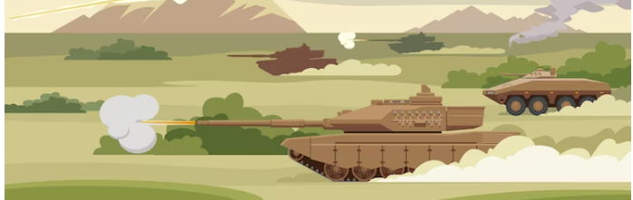
Problem

Slide 5


Slide 6
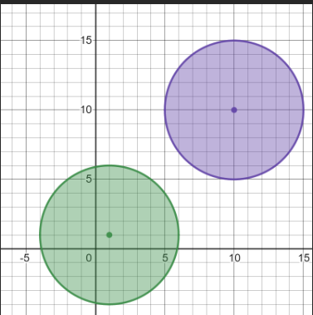
Vấn đề
Một danh sách các quả bom chứa các thông tin [xi , yi, ri]
xi : tọa độ trục x
yi : tọa độ trục y
ri : độ dài bán kính
Mỗi quả bom là một hình tròn

Slide 7
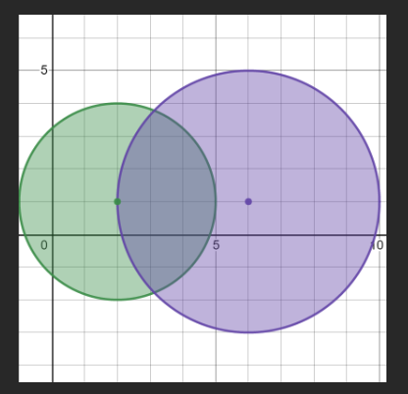
Vấn đề
Nếu một quả bom 1 nằm trong vùng trên của quả bom 2 khác thì nó sẽ nổ khi quả 2

Slide 8


Vấn đề
Một danh sách các quả bom chứa các thông tin [xi , yi, ri]
xi : tọa độ trục x
yi : tọa độ trục y
ri : độ dài bán kính
Maximum

Slide 9
Phân tích bài toán
Output: số lượng bom tối đa có thể kích nổ
Output: 2
Output: 0
Input: danh sách các quả bom
[xi ,yi, ri]
Ví dụ: Input : bombs = [[2,1,3],[6,1,4]]
Input: [[1,1,5],[10,10,5]]

Slide 10
Brainstorm
Các bước xác định hướng giải quyết một thuật toán là gì ?

Slide 12
Bài toán cơ bản của vấn đề này là gì ?

Slide 13
Làm sao để biết hai đường tròn chồng lên nhau?

Slide 14
Đặc điểm của bài toán trên là gì?

Slide 15
Đặc điểm của bài toán trên là gì?

Slide 16
Bài toán xếp hộp

Slide 17


2.1 Giới thiệu bài toán.

Slide 18
2.2 Mô tả bài toán.
Input: một danh sách n hộp có dạng:
[[L₁,W₁,H₁],[L₂,W₂,H₂],....[L_{n},W_{n},H_{n}]]
Output: chiều cao tối đa mà các hộp trong danh sách có thể xếp chồng lên nhau
Một hộp [L_{i},W_{i},H_{i}] có thể xếp chồng lên hộp [L_{j},W_{j},H_{j}] nếu L_{i} < L_{j} và W_{i} < W_{j}

Slide 19
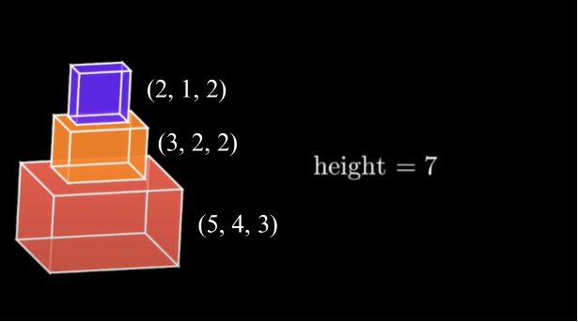
2.2 Mô tả bài toán.
Ví dụ:
Input : [[5, 4, 3], [3, 2, 2], [6, 3, 2], [5, 1, 4], [4, 2, 1], [2, 1, 2]]
Output: 7

Slide 20
a, Trực quan hóa bài toán

Slide 21
b, Tìm bài toán con thích hợp.
c, Tìm quan hệ giữa các bài toán con.

Slide 22
d, Tổng quát hóa quan hệ.

Slide 23
e, Triển khai.

Slide 24
Bài toán đường đi
của người giao hàng
Hi!

Slide 25





3.1 Giới thiệu bài toán

Slide 26
3.2 Mô tả bài toán
Nhân viên đi giao hàng n thành phố. Xuất phát từ một thành phố bất kì, đi qua hết các thành phố và trở về thành phố ban đầu.Mỗi thành phố chỉ đi qua một lần.Khoảng cách giữa các thành phố là xác định. Giả thiết mỗi thành phố đều có đường đi . Tìm một chu trình sao cho tổng độ dài các cạnh nhỏ nhất.

Slide 27
Input:
Nhập số lượng thành phố: 5
Nhập ma trận khoảng cách:
0 2 6 5 6
2 0 3 4 7
6 3 0 4 3
5 4 4 0 8
6 7 3 8 0
Output:
Độ dài nhỏ nhất: 19
Chu trình: [0,1,3,2,4,0]

Slide 28
3.3
Ta có thể đưa ra hướng giải quyết cho bài toán trên dựa trên giải thuật nào đã học ?

Slide 29
Các hướng tiếp cận
Vét cạn.
Tham ăn.
Nhánh cận(Brand and bound).

Slide 30
3.4 Giải quyết bài toán

